Slide 1

Chào mừng các em đến với tiết học
Môn Hoạt động trải nghiệm

Slide 2

Bài 14
Sử dụng trang phục hằng ngày

Slide 3

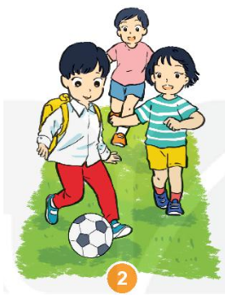
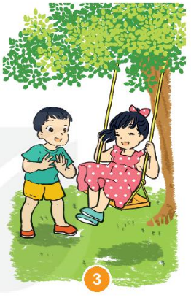
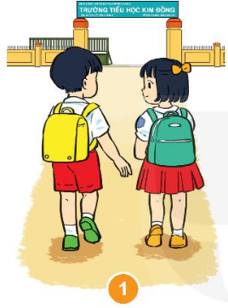
Hoạt động 1
Xác định những bạn biết sử dụng trang phục phù hợp.
Đi học mùa hè
Đi chơi đá bóng
Đi chơi mùa hè

Slide 4
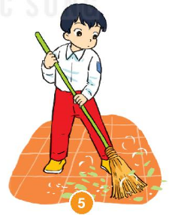
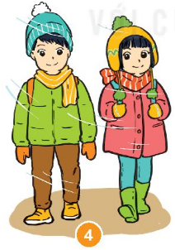
Hoạt động 1
Xác định những bạn biết sử dụng trang phục phù hợp.
Đi học mùa đông
Làm việc nhà

Slide 5

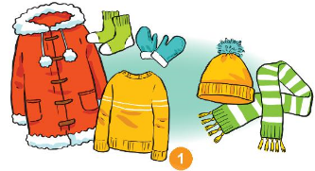
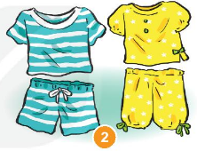
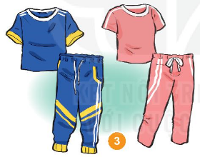
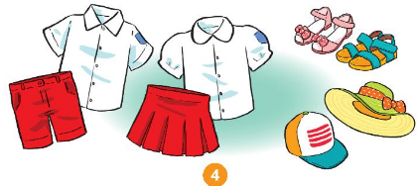
Hoạt động 2
Lựa chọn trang phục khi: đi học ngày nắng nóng, đi học vào mùa đông, chơi thể thao, đi ngủ

Slide 6
Hoạt động 2
Lựa chọn trang phục khi: đi học ngày nắng nóng, đi học vào mùa đông, chơi thể thao, đi ngủ
đi học vào mùa đông
Đi ngủ
Chơi thể thao
Đi học ngày nắng nóng

Slide 7

Hoạt động 5
Sử dụng trang phục phù hợp
với các hoạt động hằng ngày

Slide 8



Củng cố

